Slide 1
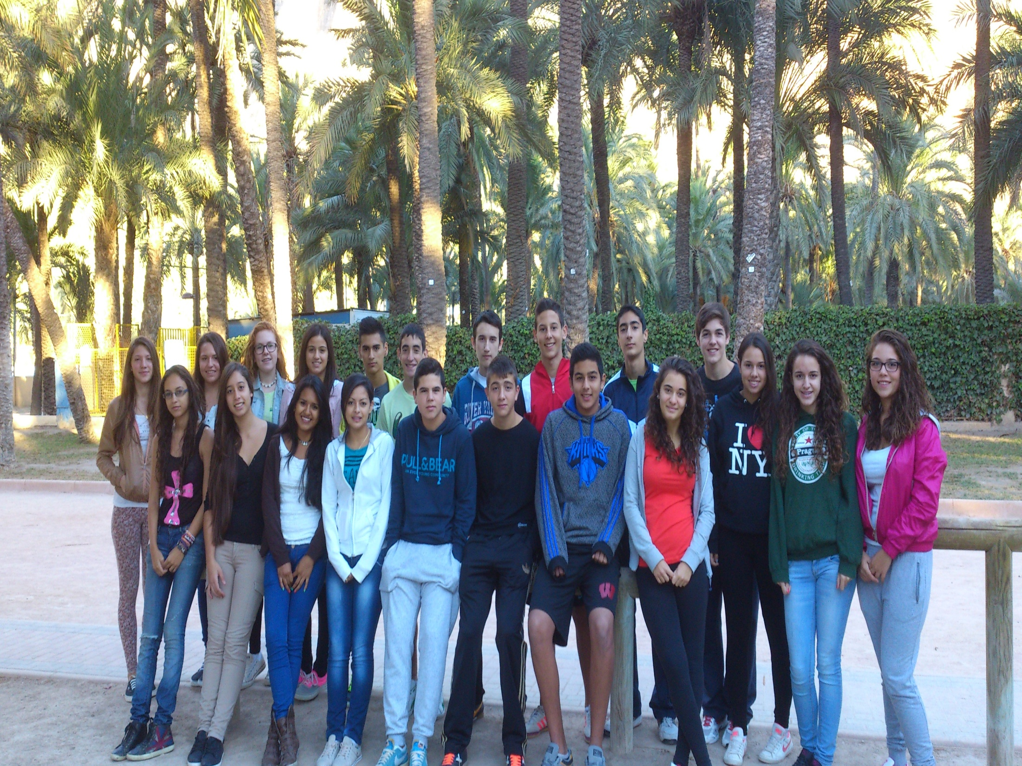
ASAMBLEA
CONSEJO RECTOR
PRESIDENTE
DANIEL BELMONTE
SECRETARIA
CHARLOTTE EMILY
INTERVENTORA
ANDREA MIRA
MARKETING
COMPRA-VENTA
PRODUCCION
CONTABILIDAD
Carlos
Alex
Kevin
Melisa
Daniel
Borja
-Cristina B.
-Nuria
-Oussama
-Cristina M.
-Jose Ángel
-Charlotte -Noemí
-Fernanda
-Miriam
-Rebeca
-Shirley
-Anabel
-Andrea A.
-Andrea M.
-Miguel
-Domingo

